Slide 1
1 IGRANJE BRIDŽA S PREMEŠANIMI KARTAMI

Slide 2

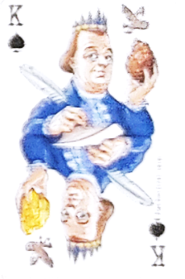
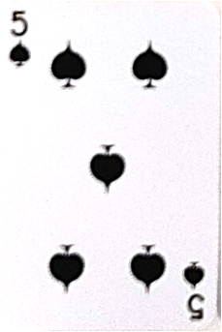
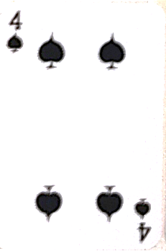
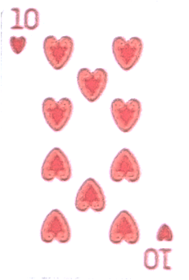
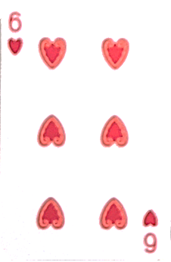
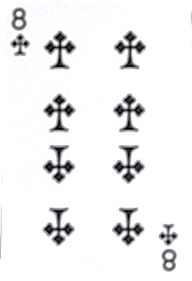
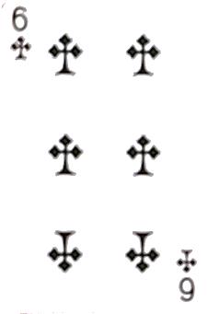
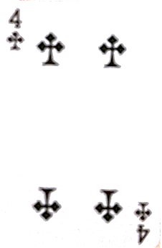
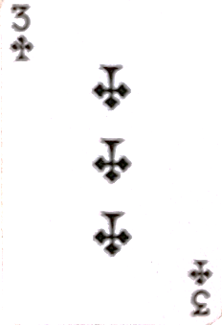
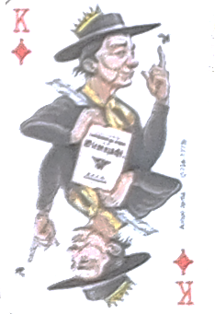
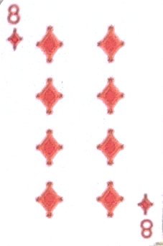
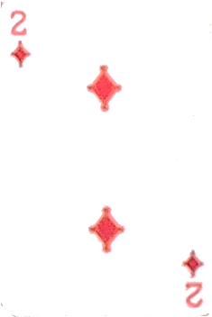
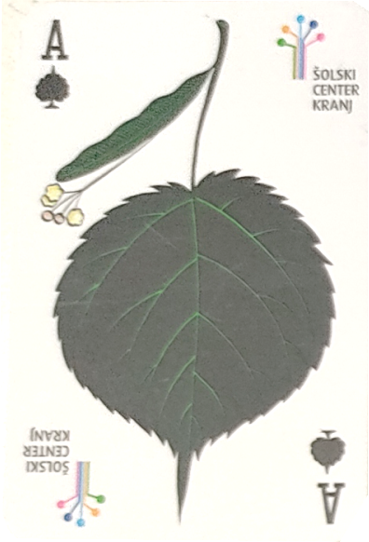
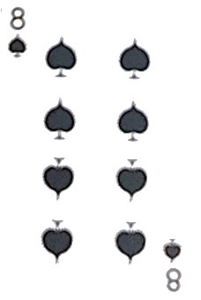
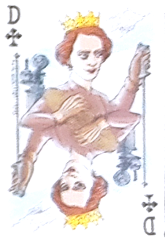
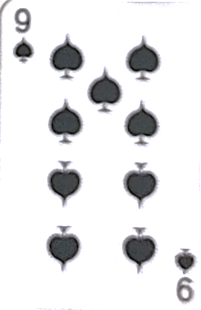
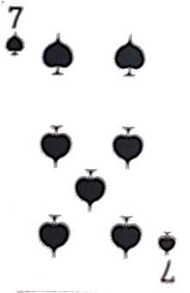
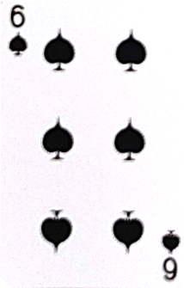

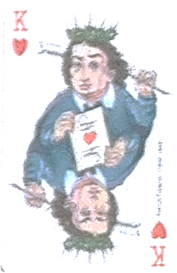
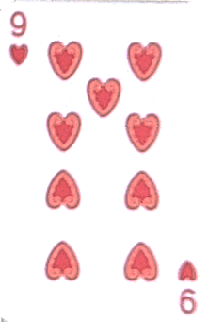
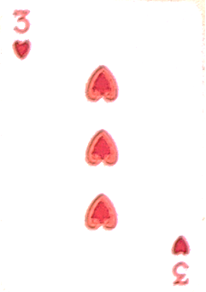
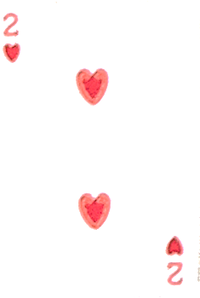


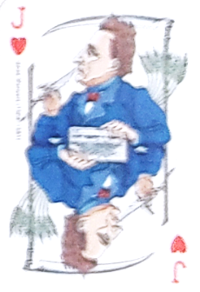
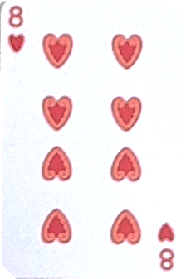

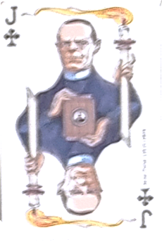
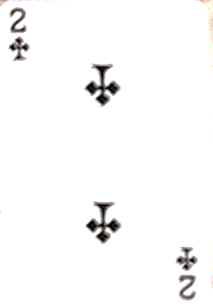
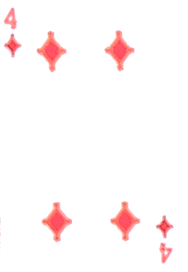
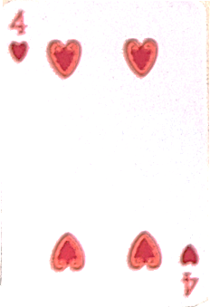
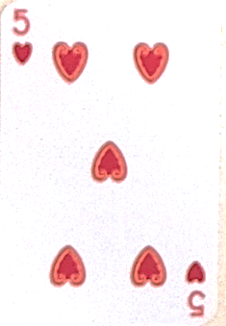





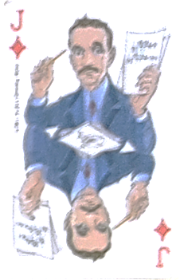
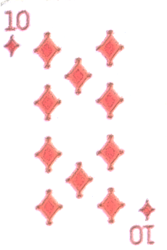
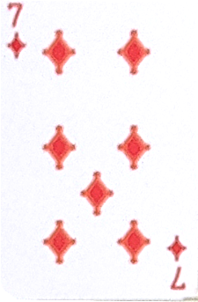
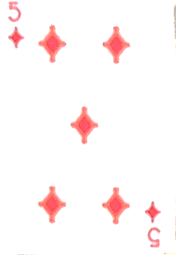
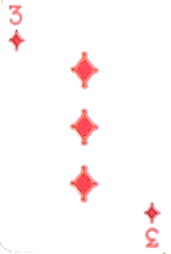





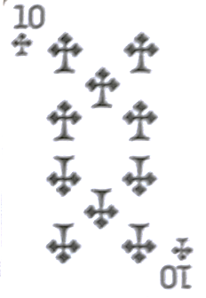
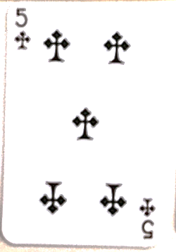





























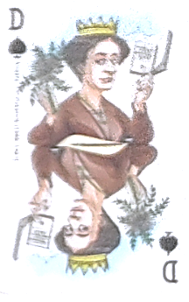
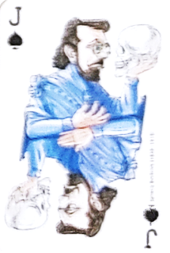
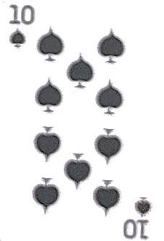
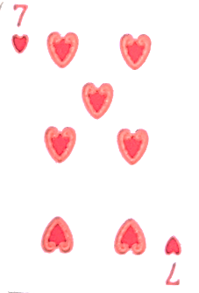
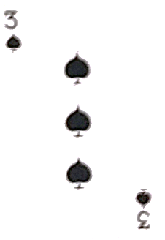
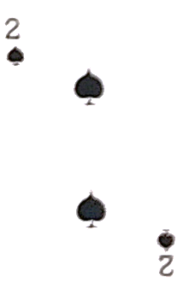

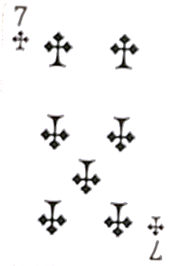
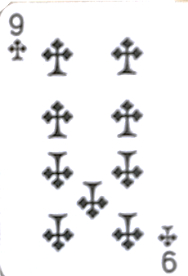

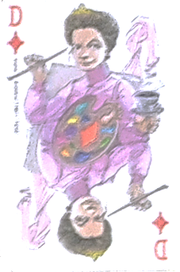
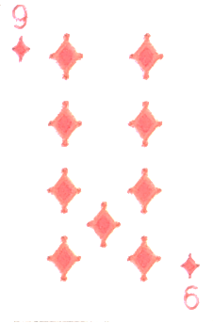
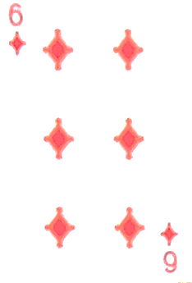









NORTH
ŠTIH | W | N | E | S
IZ SPODNJE TABELE PRINESITE VAŠO LICITACIJO V MODRO POLJE GLED NA PAR, KI IGRA, NPR. SOUTH:
SOUTH:
WEST:
NORD:
EAST:
WEST
EAST
SOUTH

Slide 3
NORTH
ŠTIH | W | N | E | S
IZ SPODNJE TABELE PRINESITE VAŠO LICITACIJO V MODRO POLJE GLED NA PAR, KI IGRA, NPR. SOUTH:
SOUTH:
WEST:
NORD:
EAST:
WEST
EAST
SOUTH

Slide 4
NORTH
ŠTIH | W | N | E | S
IZ SPODNJE TABELE PRINESITE VAŠO LICITACIJO V MODRO POLJE GLED NA PAR, KI IGRA, NPR. SOUTH:
SOUTH:
WEST:
NORD:
EAST:
WEST
EAST
SOUTH

Slide 5
NORTH
ŠTIH | W | N | E | S
IZ SPODNJE TABELE PRINESITE VAŠO LICITACIJO V MODRO POLJE GLED NA PAR, KI IGRA, NPR. SOUTH:
SOUTH:
WEST:
NORD:
EAST:
WEST
EAST
SOUTH

Slide 6
NORTH
ŠTIH | W | N | E | S
IZ SPODNJE TABELE PRINESITE VAŠO LICITACIJO V MODRO POLJE GLED NA PAR, KI IGRA, NPR. SOUTH:
SOUTH:
WEST:
NORD:
EAST:
WEST
EAST
SOUTH

Slide 7
NORTH
ŠTIH | W | N | E | S
IZ SPODNJE TABELE PRINESITE VAŠO LICITACIJO V MODRO POLJE GLED NA PAR, KI IGRA, NPR. SOUTH:
SOUTH:
WEST:
NORD:
EAST:
WEST
EAST
SOUTH

Slide 8
NORTH
ŠTIH | W | N | E | S
IZ SPODNJE TABELE PRINESITE VAŠO LICITACIJO V MODRO POLJE GLED NA PAR, KI IGRA, NPR. SOUTH:
SOUTH:
WEST:
NORD:
EAST:
WEST
EAST
SOUTH

Slide 9
NORTH
ŠTIH | W | N | E | S
IZ SPODNJE TABELE PRINESITE VAŠO LICITACIJO V MODRO POLJE GLED NA PAR, KI IGRA, NPR. SOUTH:
SOUTH:
WEST:
NORD:
EAST:
WEST
EAST
SOUTH

Slide 10
NORTH
ŠTIH | W | N | E | S
IZ SPODNJE TABELE PRINESITE VAŠO LICITACIJO V MODRO POLJE GLED NA PAR, KI IGRA, NPR. SOUTH:
SOUTH:
WEST:
NORD:
EAST:
WEST
EAST
SOUTH

Slide 11
NORTH
ŠTIH | W | N | E | S
IZ SPODNJE TABELE PRINESITE VAŠO LICITACIJO V MODRO POLJE GLED NA PAR, KI IGRA, NPR. SOUTH:
SOUTH:
WEST:
NORD:
EAST:
WEST
EAST
SOUTH

Slide 12
NORTH
ŠTIH | W | N | E | S
IZ SPODNJE TABELE PRINESITE VAŠO LICITACIJO V MODRO POLJE GLED NA PAR, KI IGRA, NPR. SOUTH:
SOUTH:
WEST:
NORD:
EAST:
WEST
EAST
SOUTH

Slide 13
2 KARTE, S KATERIMI PRIPRAVITE VAŠO RAZDELITEV

Slide 14
NORTH
ŠTIH | W | N | E | S
IZ SPODNJE TABELE PRINESITE VAŠO LICITACIJO V MODRO POLJE GLED NA PAR, KI IGRA, NPR. SOUTH:
SOUTH:
WEST:
NORD:
EAST:
WEST
EAST
SOUTH

Slide 15
3 KARTE, S KATERIMI PRIPRAVITE VAŠO RAZDELITEV IN POSNAMETE DOLOČENO IGRALNO SITUACIJO

Slide 16
ŠTIH | W | N | E | S
NORTH
WEST
EAST
SOUTH

Slide 17
4 MEŠALNICA KART

Slide 18
NORTH
ŠTIH | W | N | E | S
IZ SPODNJE TABELE PRINESITE VAŠO LICITACIJO V MODRO POLJE GLED NA PAR, KI IGRA, NPR. SOUTH:
SOUTH:
WEST:
NORD:
EAST:
WEST
EAST
SOUTH

Slide 19
5 IGRANJE

Slide 20
ŠTIH | W | N | E | S
NORTH
WEST
EAST
SOUTH

